Slide 1
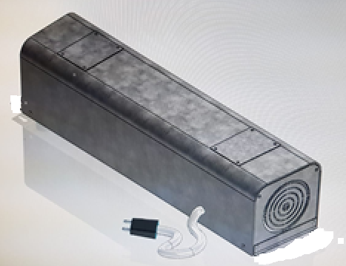
Ref.
6001
PURIFICADOR BOXER 320
Enfriador de Copas. Mini Kartx
DESCRIPCIÓN
Equipo PURIFICADOR de aire para tratamiento inmediato de áreas a desinfectar.
Instalación en pared, techo o sobremesa. De fàcil uso.
Doble flujo boxer.
Ideal para: Restauración, Oficinas, Hostelería en general, Supermercados, vertederos y cualquier lugar público con olores desagradebles o a desinfectar.
CARACTERISTICAS
-Acero Inoxidable Aisi 304.
-Potente y robusto..
-Por Ultravioleta tipo C.
-Catalizador de dióxido de titanio.TIO2
-Ionizador.
-Filtro Hepa H13.
-Doble Ventilador de alta calidad.
-Con filtro de carbón de aspiración-
-Muy bajo consumo.
DESCRIPCIÓN
Instalación en pared, techo o sobremesa.
Con fijaciones escamoteadas..
PRESTACIONES
DATOS TECNICOS
DATOS TÉCNICOS
Datos eléctricos: 230V~ 50-60Hz (Versión 120V bajo pedido)
Potencia: 58W
Consumo: 0,26Amp
Caudal: 320m³/h
Nivel sonoro: 45dbA
Garantía 3 años, excepto componentes consumibles.
-Para áreas de 50m² a 100m² (*)
(*)En función de la altura del local y tiempo de funcionamiento
5 renovaciones/hora por cada 25m² (H=2,4mts)
Dimensiones:120*120*320
Made in Spain.

